Slide 1


ΗΥ215 - Εφαρμοσμένα Μαθηματικά για Μηχανικούς
Διαλεξη 3^{η}
Σήματα και Συστήματα
Η διάλεξη αυτή περιέχει 1 Ε.ΒΑ.
Ε.ΒΑ

Slide 2
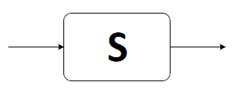
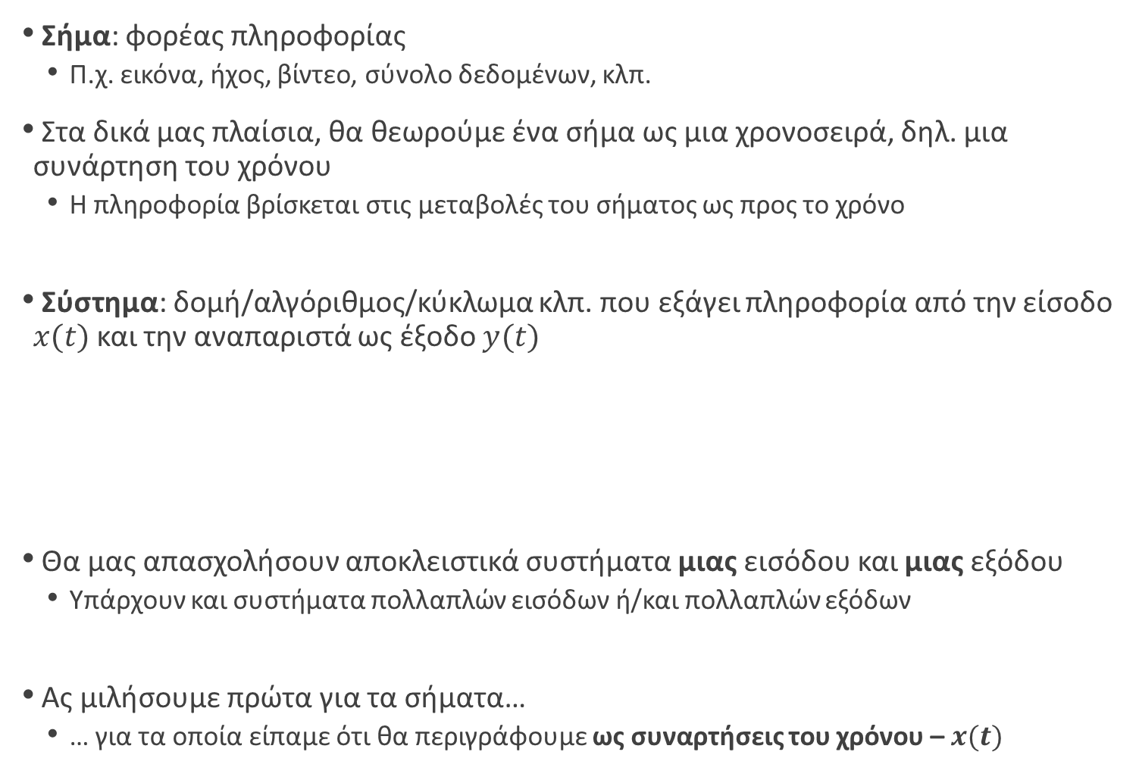


Εφαρμοσμένα Μαθηματικά για Μηχανικούς
HY215 - Εφαρμοσμένα Μαθηματικά για Μηχανικούς Πανεπιστήμιο Κρήτης, Τμήμα Επιστήμης Υπολογιστών
Σήμα: φορέας πληροφορίας
  Π.χ. εικόνα, ήχος, βίντεο, σύνολο δεδομένων, κλπ.
Στα δικά μας πλαίσια, θα θεωρούμε ένα σήμα ως μια χρονοσειρά, δηλ. μια συνάρτηση του χρόνου
  Η πληροφορία βρίσκεται στις μεταβολές του σήματος ως προς το χρόνο
Σύστημα: δομή/αλγόριθμος/κύκλωμα κλπ. που εξάγει πληροφορία από την είσοδο $x(t)$και την αναπαριστά ως έξοδο $y(t)$
Θα μας απασχολήσουν αποκλειστικά συστήματα μιας εισόδου και μιας εξόδου
  Υπάρχουν και συστήματα πολλαπλών εισόδων ή/και πολλαπλών εξόδων
Ας μιλήσουμε πρώτα για τα σήματα…
  … για τα οποία είπαμε ότι θα περιγράφουμε ως συναρτήσεις του χρόνου – $x(t)$
$$x(t)$$
$$y(t)$$

Slide 3
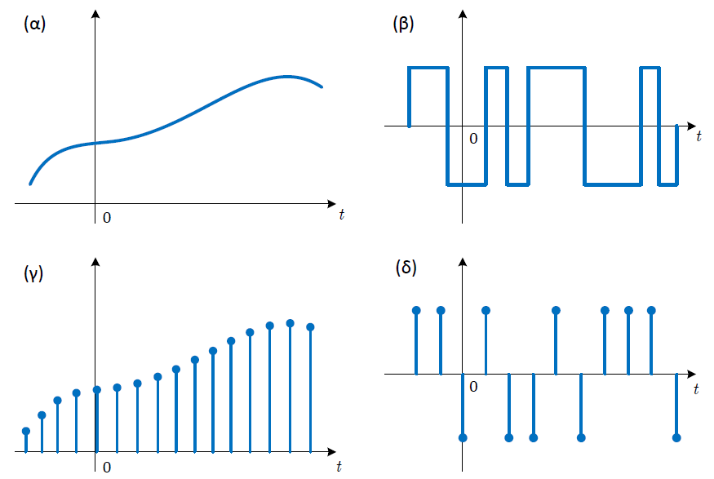
Εφαρμοσμένα Μαθηματικά για Μηχανικούς
HY215 - Εφαρμοσμένα Μαθηματικά για Μηχανικούς Πανεπιστήμιο Κρήτης, Τμήμα Επιστήμης Υπολογιστών
Σήματα
Κατηγορίες σημάτων:
Συνεχούς ή διακριτού χρόνου σήματα
Αναλογικά ή ψηφιακά σήματα
Σήματα περιοδικά ή απεριοδικά
Σήματα ενέργειας ή ισχύος
Ντετερμινιστικά ή στοχαστικά
ΗΥ215
ΗΥ370

Slide 4
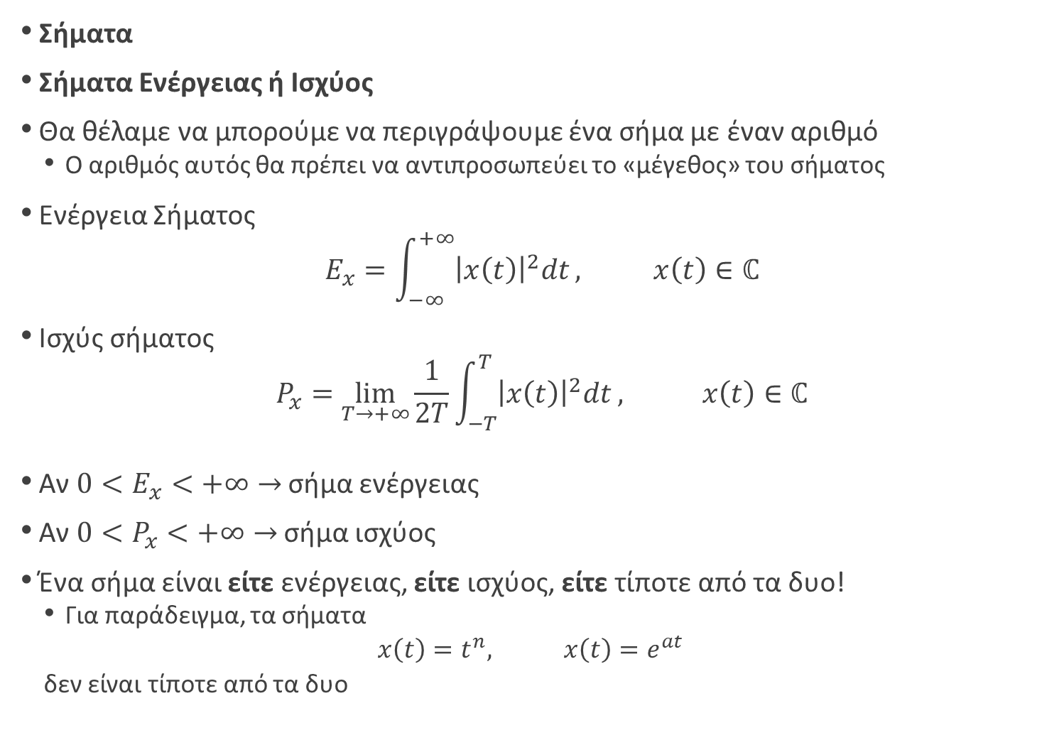
Εφαρμοσμένα Μαθηματικά για Μηχανικούς
HY215 - Εφαρμοσμένα Μαθηματικά για Μηχανικούς Πανεπιστήμιο Κρήτης, Τμήμα Επιστήμης Υπολογιστών
Σήματα
Σήματα Ενέργειας ή Ισχύος
Θα θέλαμε να μπορούμε να περιγράψουμε ένα σήμα με έναν αριθμό
  Ο αριθμός αυτός θα πρέπει να αντιπροσωπεύει το «μέγεθος» του σήματος
Ενέργεια Σήματος
$$E_{x}=\int_{−∞}^{+∞}{{\left|x\left(t\right)\right|}^{2}dt}, x\left(t\right)∈ℂ$$
Ισχύς σήματος
$$P_{x}=\lim_{T→+∞}\frac{1}{2T}\int_{−T}^{T}{{\left|x\left(t\right)\right|}^{2}dt}, x\left(t\right)∈ℂ$$
Αν $0<E_{x}<+∞→$ σήμα ενέργειας
Αν $0<P_{x}<+∞→$ σήμα ισχύος
Ένα σήμα είναι είτε ενέργειας, είτε ισχύος, είτε τίποτε από τα δυο!
  Για παράδειγμα, τα σήματα
  $$x\left(t\right)=t^{n}, x\left(t\right)=e^{at}$$
  δεν είναι τίποτε από τα δυο

Slide 5
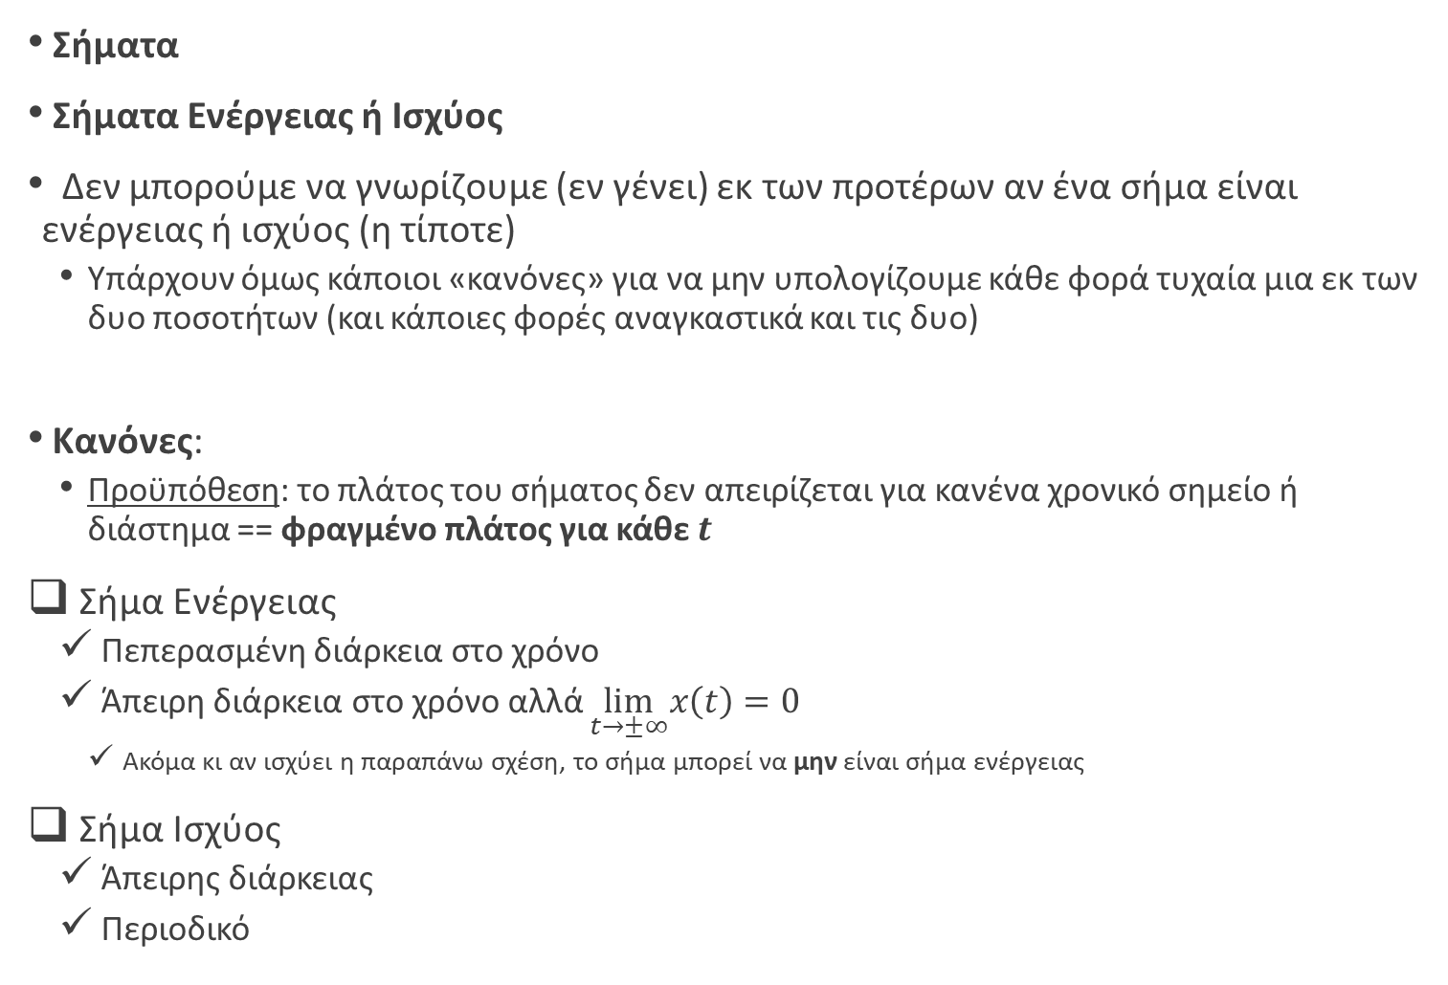
Εφαρμοσμένα Μαθηματικά για Μηχανικούς
HY215 - Εφαρμοσμένα Μαθηματικά για Μηχανικούς Πανεπιστήμιο Κρήτης, Τμήμα Επιστήμης Υπολογιστών
Σήματα
Σήματα Ενέργειας ή Ισχύος
Δεν μπορούμε να γνωρίζουμε (εν γένει) εκ των προτέρων αν ένα σήμα είναι ενέργειας ή ισχύος (η τίποτε)
  Υπάρχουν όμως κάποιοι «κανόνες» για να μην υπολογίζουμε κάθε φορά τυχαία μια εκ των δυο ποσοτήτων (και κάποιες φορές αναγκαστικά και τις δυο)
Κανόνες:
  Προϋπόθεση: το πλάτος του σήματος δεν απειρίζεται για κανένα χρονικό σημείο ή διάστημα == φραγμένο πλάτος για κάθε $t$
Σήμα Ενέργειας
  Πεπερασμένη διάρκεια στο χρόνο
  Άπειρη διάρκεια στο χρόνο αλλά $\lim_{t→±∞}x\left(t\right)=0$
    Ακόμα κι αν ισχύει η παραπάνω σχέση, το σήμα μπορεί να μην είναι σήμα ενέργειας
Σήμα Ισχύος
  Άπειρης διάρκειας
  Περιοδικό

Slide 6
Εφαρμοσμένα Μαθηματικά για Μηχανικούς
HY215 - Εφαρμοσμένα Μαθηματικά για Μηχανικούς Πανεπιστήμιο Κρήτης, Τμήμα Επιστήμης Υπολογιστών
Σήματα
Σήματα Ενέργειας ή Ισχύος

Slide 7
Εφαρμοσμένα Μαθηματικά για Μηχανικούς
HY215 - Εφαρμοσμένα Μαθηματικά για Μηχανικούς Πανεπιστήμιο Κρήτης, Τμήμα Επιστήμης Υπολογιστών
Σήματα
Σήματα Ενέργειας ή Ισχύος
Κάθε σήμα που μπορεί να φτιάξει κανείς στο εργαστήριο ή υπάρχει στη φύση είναι σήμα ενέργειας
Όμως τα σήματα ισχύος παρέχουν ένα αυστηρό θεωρητικό υπόβαθρο για γενικότερη μελέτη σημάτων και συστημάτων
Ας δούμε μερικά παραδείγματα

Slide 8

Εφαρμοσμένα Μαθηματικά για Μηχανικούς
HY215 - Εφαρμοσμένα Μαθηματικά για Μηχανικούς Πανεπιστήμιο Κρήτης, Τμήμα Επιστήμης Υπολογιστών
Σήματα
Παράδειγμα:
Εξετάστε και υπολογίστε την κατάλληλη μετρική για τα παρακάτω σήματα
$x\left(t\right)=\left\{\begin{matrix}0, t<0 \\ \begin{aligned}1, 0<t<1 \\ e^{−t}, t>1\end{aligned}\end{matrix}\right.$ $x\left(t\right)=\left\{\begin{matrix}0, t<0 \\ 1, t>0\end{matrix}\right.$

Slide 9

Εφαρμοσμένα Μαθηματικά για Μηχανικούς
HY215 - Εφαρμοσμένα Μαθηματικά για Μηχανικούς Πανεπιστήμιο Κρήτης, Τμήμα Επιστήμης Υπολογιστών
Σήματα
Παράδειγμα:
Εξετάστε και υπολογίστε την κατάλληλη μετρική για τα παρακάτω σήματα
$x\left(t\right)=\left\{\begin{matrix}0, t<0 \\ \begin{aligned}1, 0<t<1 \\ e^{−t}, t>1\end{aligned}\end{matrix}\right.$

Slide 10

Εφαρμοσμένα Μαθηματικά για Μηχανικούς
HY215 - Εφαρμοσμένα Μαθηματικά για Μηχανικούς Πανεπιστήμιο Κρήτης, Τμήμα Επιστήμης Υπολογιστών
Σήματα
Παράδειγμα:
Εξετάστε και υπολογίστε την κατάλληλη μετρική για τα παρακάτω σήματα
$x\left(t\right)=\left\{\begin{matrix}0, t<0 \\ 1, t>0\end{matrix}\right.$

Slide 11
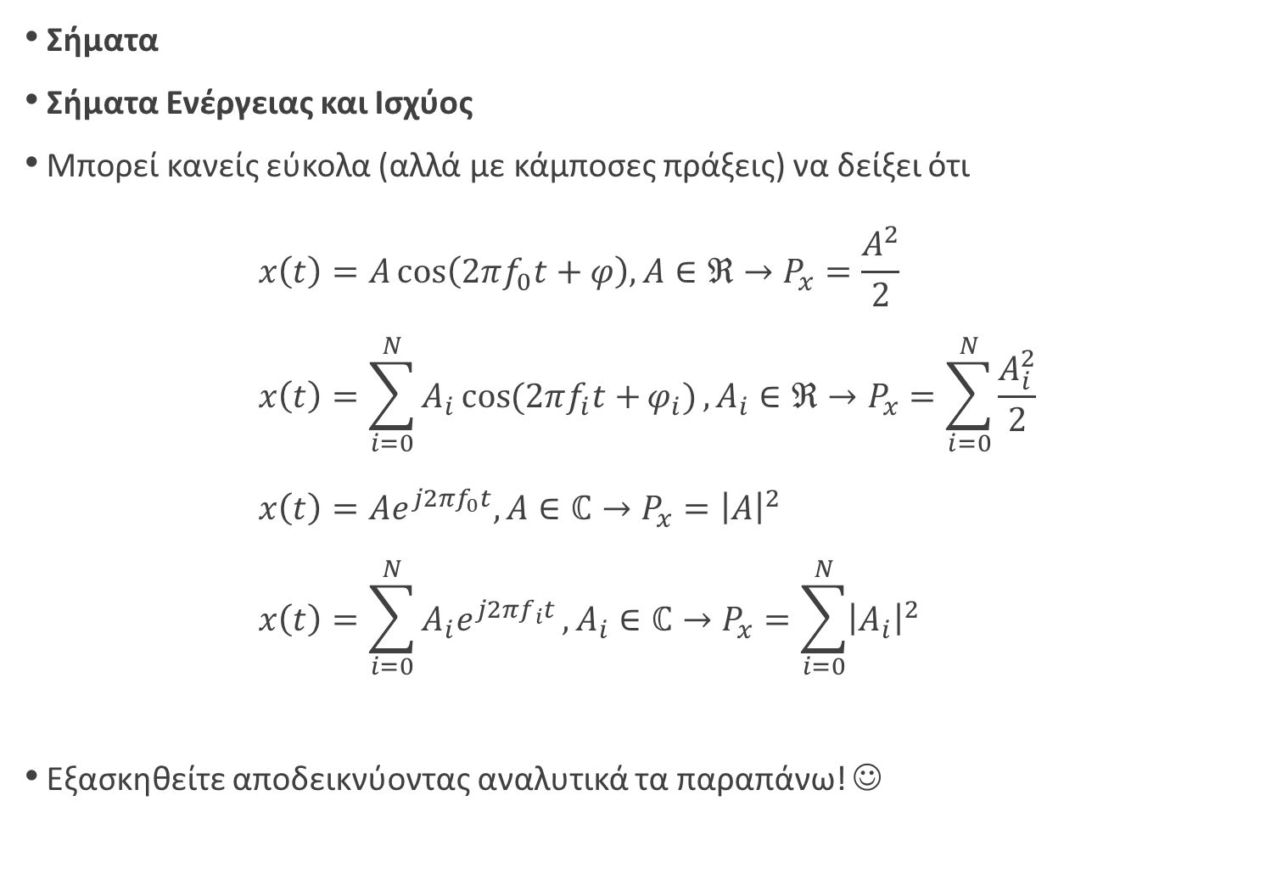
Εφαρμοσμένα Μαθηματικά για Μηχανικούς
HY215 - Εφαρμοσμένα Μαθηματικά για Μηχανικούς Πανεπιστήμιο Κρήτης, Τμήμα Επιστήμης Υπολογιστών
Σήματα
Σήματα Ενέργειας και Ισχύος
Μπορεί κανείς εύκολα (αλλά με κάμποσες πράξεις) να δείξει ότι
$$x\left(t\right)=A\cos\left(2πf_{0}t+φ\right),A∈ℜ→P_{x}=\frac{A^{2}}{2} \\ x\left(t\right)=\sum_{i=0}^{N}{A_{i}\cos{(2πf_{i}t+}φ_{i})},A_{i}∈ℜ→P_{x}=\sum_{i=0}^{N}{\frac{A_{i}^{2}}{2}} \\ x\left(t\right)=Ae^{j2πf_{0}t}, A∈ℂ→P_{x}={\left|A\right|}^{2} \\ x\left(t\right)=\sum_{i=0}^{N}{A_{i}e^{j2πf_{i}t}}, A_{i}∈ℂ→P_{x}=\sum_{i=0}^{N}{{\left|A_{i}\right|}^{2}}$$
Εξασκηθείτε αποδεικνύοντας αναλυτικά τα παραπάνω! ☺

Slide 12

Εφαρμοσμένα Μαθηματικά για Μηχανικούς
HY215 - Εφαρμοσμένα Μαθηματικά για Μηχανικούς Πανεπιστήμιο Κρήτης, Τμήμα Επιστήμης Υπολογιστών
Σήματα
Μετασχηματισμοί σημάτων
Μπορούμε να κάνουμε μερικές ενδιαφέρουσες πράξεις στην ανεξάρτητη μεταβλητή
του χρόνου $t$
Χρονική ολίσθηση (time shifting)
Χρονική αντιστροφή (time reversal)
Χρονική κλιμάκωση (time scaling)

Slide 13
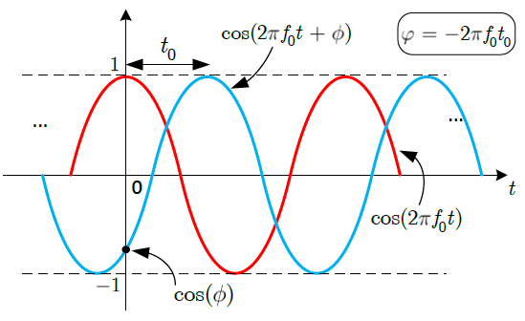
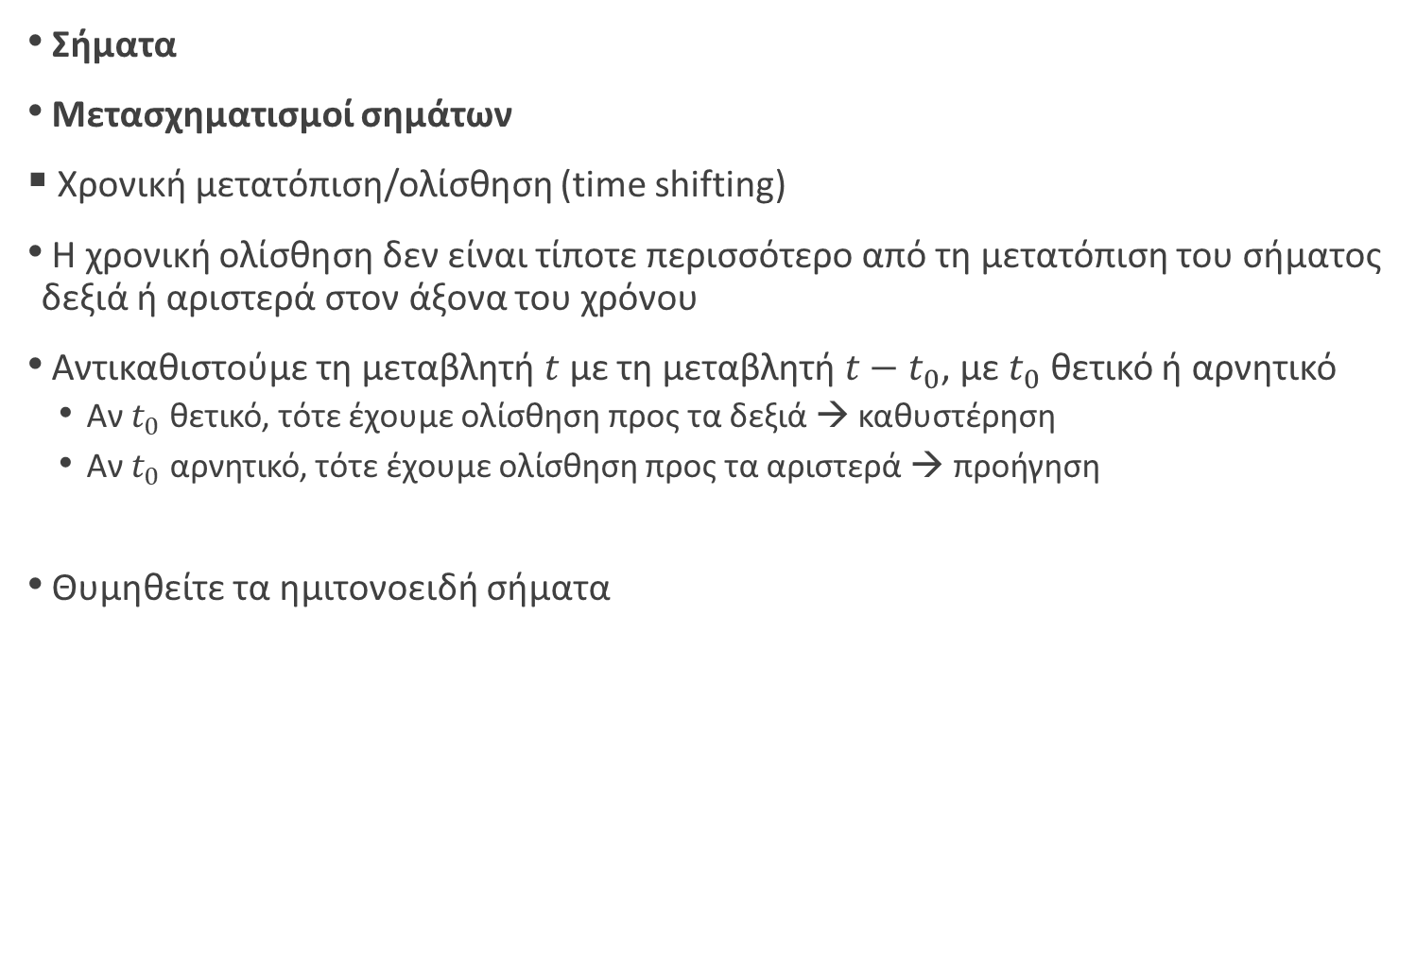
Εφαρμοσμένα Μαθηματικά για Μηχανικούς
HY215 - Εφαρμοσμένα Μαθηματικά για Μηχανικούς Πανεπιστήμιο Κρήτης, Τμήμα Επιστήμης Υπολογιστών
Σήματα
Μετασχηματισμοί σημάτων
Χρονική μετατόπιση/ολίσθηση (time shifting)
Η χρονική ολίσθηση δεν είναι τίποτε περισσότερο από τη μετατόπιση του σήματος δεξιά ή αριστερά στον άξονα του χρόνου
Αντικαθιστούμε τη μεταβλητή $t$ με τη μεταβλητή $t−t_{0}$, με $t_{0}$ θετικό ή αρνητικό
  Αν $t_{0}$ θετικό, τότε έχουμε ολίσθηση προς τα δεξιά → καθυστέρηση
  Αν $t_{0}$ αρνητικό, τότε έχουμε ολίσθηση προς τα αριστερά → προήγηση
Θυμηθείτε τα ημιτονοειδή σήματα

Slide 14

Εφαρμοσμένα Μαθηματικά για Μηχανικούς
HY215 - Εφαρμοσμένα Μαθηματικά για Μηχανικούς Πανεπιστήμιο Κρήτης, Τμήμα Επιστήμης Υπολογιστών
Σήματα
Παράδειγμα:
Βρείτε το καθυστερημένο κατά $t_{0}=2$σήμα για το παρακάτω σήμα
$x\left(t\right)=\left\{\begin{matrix}0, t<0 \\ \begin{aligned}1, 0<t<1 \\ e^{−t}, t>1\end{aligned}\end{matrix}\right.$
και σχεδιάστε και τα δυο σήματα.

Slide 15
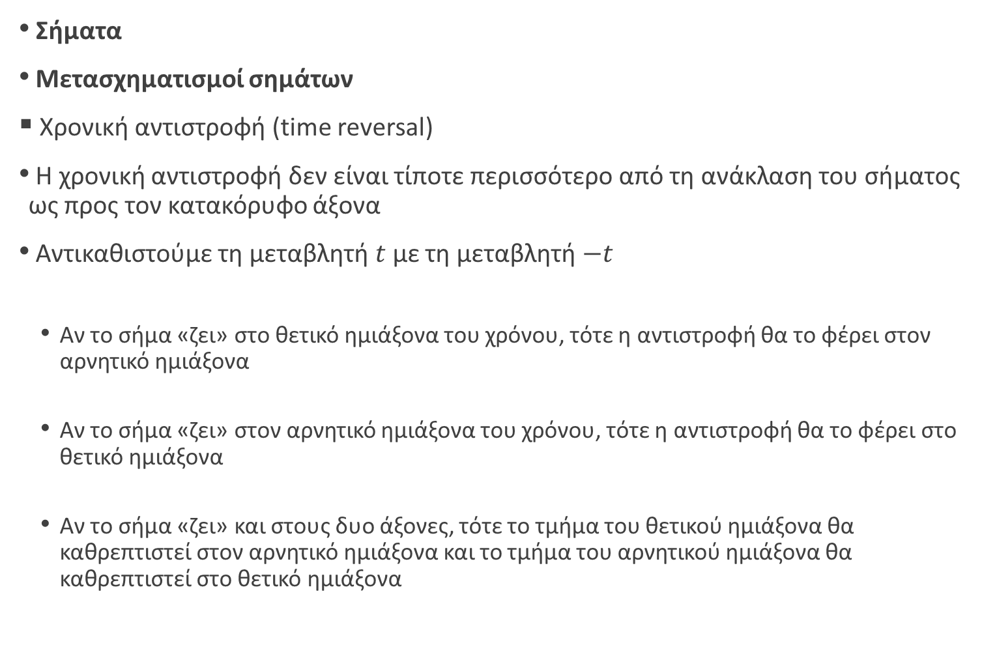
Εφαρμοσμένα Μαθηματικά για Μηχανικούς
HY215 - Εφαρμοσμένα Μαθηματικά για Μηχανικούς Πανεπιστήμιο Κρήτης, Τμήμα Επιστήμης Υπολογιστών
Σήματα
Μετασχηματισμοί σημάτων
Χρονική αντιστροφή (time reversal)
Η χρονική αντιστροφή δεν είναι τίποτε περισσότερο από τη ανάκλαση του σήματος ως προς τον κατακόρυφο άξονα
Αντικαθιστούμε τη μεταβλητή $t$ με τη μεταβλητή $−t$
  Αν το σήμα «ζει» στο θετικό ημιάξονα του χρόνου, τότε η αντιστροφή θα το φέρει στον αρνητικό ημιάξονα
  Αν το σήμα «ζει» στον αρνητικό ημιάξονα του χρόνου, τότε η αντιστροφή θα το φέρει στο θετικό ημιάξονα
  Αν το σήμα «ζει» και στους δυο άξονες, τότε το τμήμα του θετικού ημιάξονα θα καθρεπτιστεί στον αρνητικό ημιάξονα και το τμήμα του αρνητικού ημιάξονα θα καθρεπτιστεί στο θετικό ημιάξονα

Slide 16

Εφαρμοσμένα Μαθηματικά για Μηχανικούς
HY215 - Εφαρμοσμένα Μαθηματικά για Μηχανικούς Πανεπιστήμιο Κρήτης, Τμήμα Επιστήμης Υπολογιστών
Σήματα
Παράδειγμα:
Βρείτε το σήμα $x\left(−t\right)$ για το παρακάτω σήμα
$x\left(t\right)=\left\{\begin{matrix}0, t<0 \\ \begin{aligned}1, 0<t<1 \\ e^{−t}, t>1\end{aligned}\end{matrix}\right.$
και σχεδιάστε και τα δυο σήματα.

Slide 17
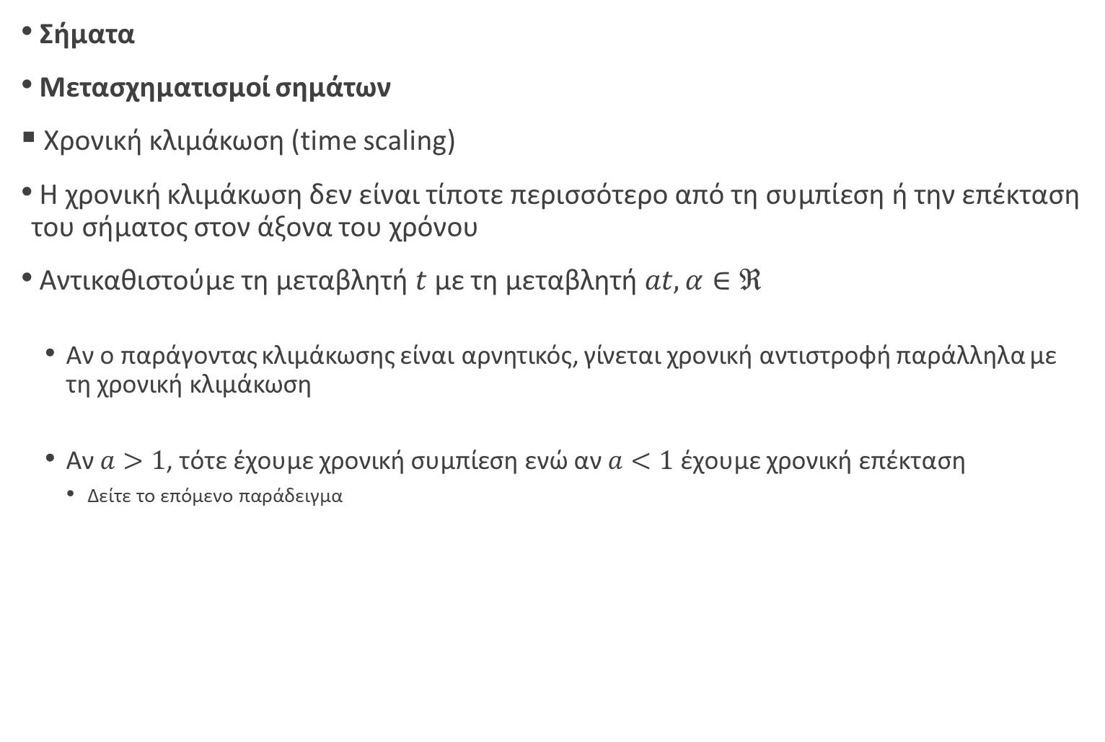
Εφαρμοσμένα Μαθηματικά για Μηχανικούς
HY215 - Εφαρμοσμένα Μαθηματικά για Μηχανικούς Πανεπιστήμιο Κρήτης, Τμήμα Επιστήμης Υπολογιστών
Σήματα
Μετασχηματισμοί σημάτων
Χρονική κλιμάκωση (time scaling)
Η χρονική κλιμάκωση δεν είναι τίποτε περισσότερο από τη συμπίεση ή την επέκταση του σήματος στον άξονα του χρόνου
Αντικαθιστούμε τη μεταβλητή $t$ με τη μεταβλητή $at,α∈ℜ$
  Αν ο παράγοντας κλιμάκωσης είναι αρνητικός, γίνεται χρονική αντιστροφή παράλληλα με τη χρονική κλιμάκωση
  Αν $a>1$, τότε έχουμε χρονική συμπίεση ενώ αν $a<1$ έχουμε χρονική επέκταση
    Δείτε το επόμενο παράδειγμα

Slide 18

Εφαρμοσμένα Μαθηματικά για Μηχανικούς
HY215 - Εφαρμοσμένα Μαθηματικά για Μηχανικούς Πανεπιστήμιο Κρήτης, Τμήμα Επιστήμης Υπολογιστών
Σήματα
Παράδειγμα:
Βρείτε τα σήματα $x\left(2t\right)$ και $x\left(\frac{t}{3}\right)$ για το παρακάτω σήμα
$x\left(t\right)=\left\{\begin{matrix}0, t<0 \\ \begin{aligned}1, 0<t<1 \\ e^{−t}, t>1\end{aligned}\end{matrix}\right.$
και σχεδιάστε τα όλα.

Slide 19
Εφαρμοσμένα Μαθηματικά για Μηχανικούς
HY215 - Εφαρμοσμένα Μαθηματικά για Μηχανικούς Πανεπιστήμιο Κρήτης, Τμήμα Επιστήμης Υπολογιστών
Σήματα
Παράδειγμα:

Slide 20
Εφαρμοσμένα Μαθηματικά για Μηχανικούς
HY215 - Εφαρμοσμένα Μαθηματικά για Μηχανικούς Πανεπιστήμιο Κρήτης, Τμήμα Επιστήμης Υπολογιστών
Σήματα
Μερικά χρήσιμα μοντέλα σημάτων
Εκτός από τα ημιτονοειδή, υπάρχουν και μερικές άλλες συναρτήσεις του χρόνου οι οποίες (θα) είναι πολύ χρήσιμες
Αυτά είναι:
Η βηματική συνάρτηση
Ο τετραγωνικός παλμός
Ο τριγωνικός παλμός
Η κρουστική συνάρτηση (κατανομή) Δέλτα

Slide 21
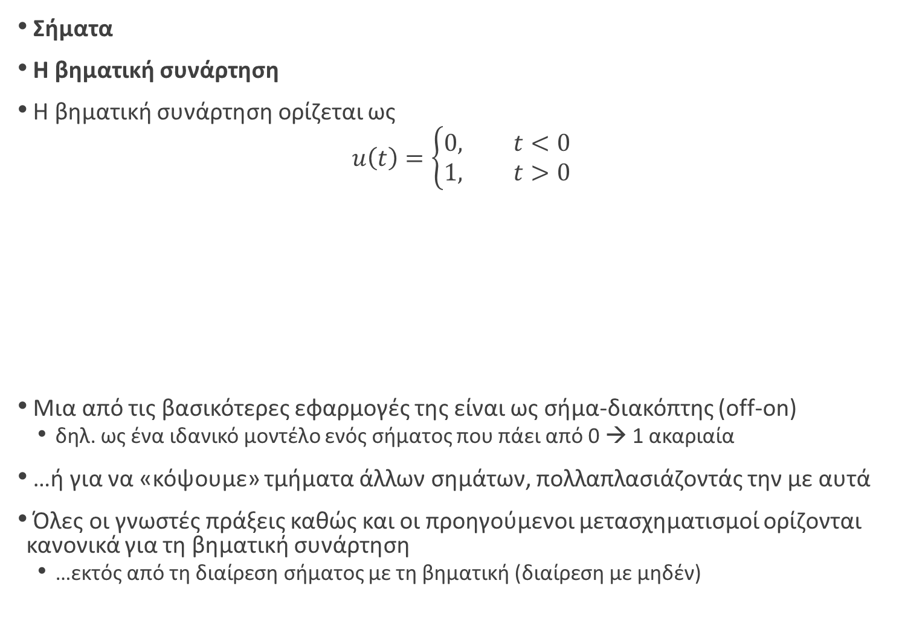
Εφαρμοσμένα Μαθηματικά για Μηχανικούς
HY215 - Εφαρμοσμένα Μαθηματικά για Μηχανικούς Πανεπιστήμιο Κρήτης, Τμήμα Επιστήμης Υπολογιστών
Σήματα
Η βηματική συνάρτηση
Η βηματική συνάρτηση ορίζεται ως
$$u\left(t\right)=\left\{\begin{matrix}0, t<0 \\ 1, t>0\end{matrix}\right.$$
Μια από τις βασικότερες εφαρμογές της είναι ως σήμα-διακόπτης (off-on)
  δηλ. ως ένα ιδανικό μοντέλο ενός σήματος που πάει από 0 → 1 ακαριαία
…ή για να «κόψουμε» τμήματα άλλων σημάτων, πολλαπλασιάζοντάς την με αυτά
Όλες οι γνωστές πράξεις καθώς και οι προηγούμενοι μετασχηματισμοί ορίζονται κανονικά για τη βηματική συνάρτηση
  …εκτός από τη διαίρεση σήματος με τη βηματική (διαίρεση με μηδέν)

Slide 22
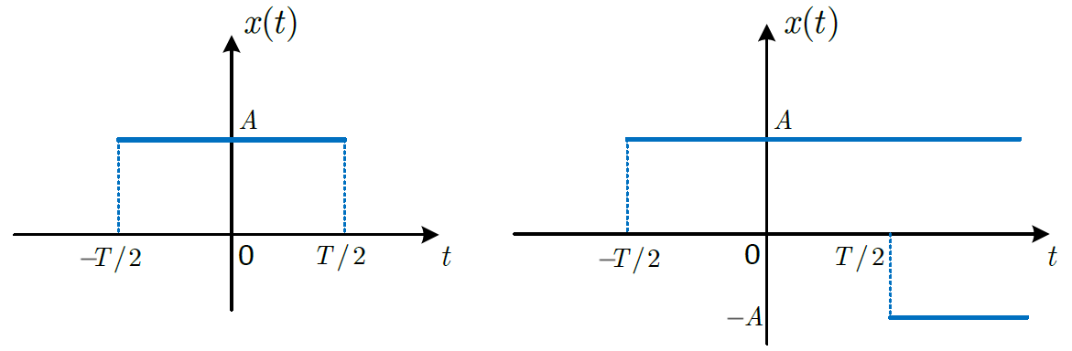
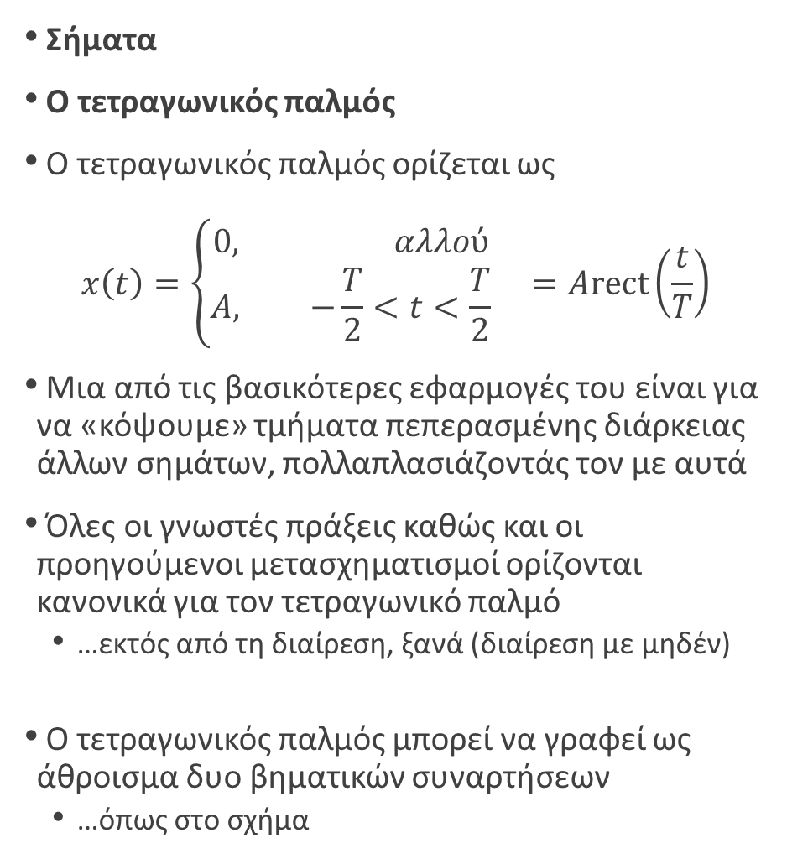
Εφαρμοσμένα Μαθηματικά για Μηχανικούς
HY215 - Εφαρμοσμένα Μαθηματικά για Μηχανικούς Πανεπιστήμιο Κρήτης, Τμήμα Επιστήμης Υπολογιστών
Σήματα
Ο τετραγωνικός παλμός
Ο τετραγωνικός παλμός ορίζεται ως
$$x\left(t\right)=\left\{\begin{matrix}0, αλλού \\ A, −\frac{T}{2}<t<\frac{T}{2}\end{matrix}\right. =Arect\left(\frac{t}{T}\right)$$
Μια από τις βασικότερες εφαρμογές του είναι για να «κόψουμε» τμήματα πεπερασμένης διάρκειας άλλων σημάτων, πολλαπλασιάζοντάς τον με αυτά
Όλες οι γνωστές πράξεις καθώς και οι προηγούμενοι μετασχηματισμοί ορίζονται κανονικά για τον τετραγωνικό παλμό
  …εκτός από τη διαίρεση, ξανά (διαίρεση με μηδέν)
Ο τετραγωνικός παλμός μπορεί να γραφεί ως άθροισμα δυο βηματικών συναρτήσεων
  …όπως στο σχήμα
Ε.ΒΑ

Slide 23
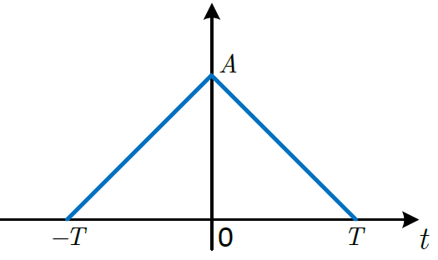
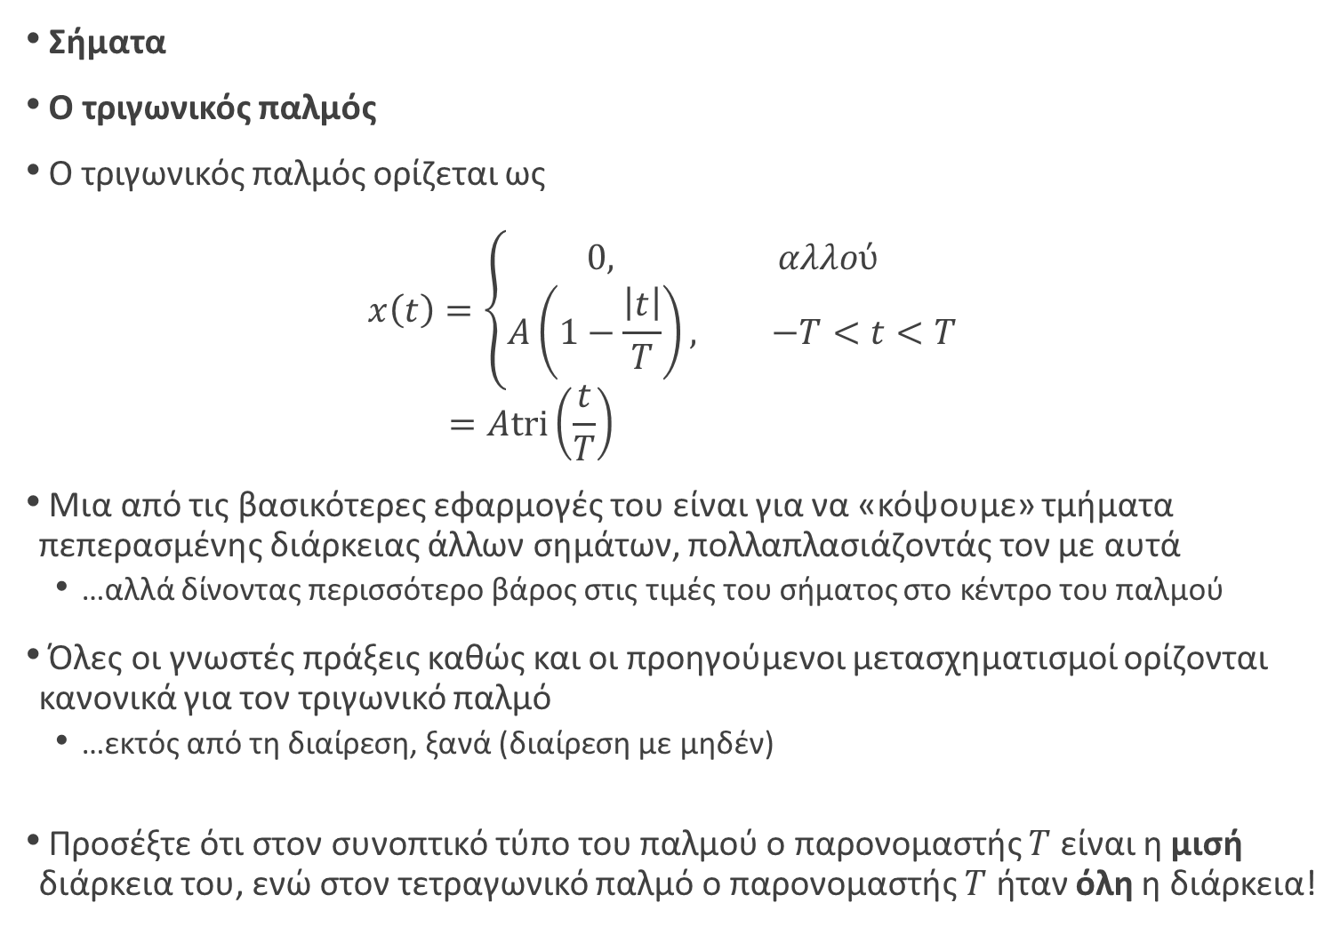
Εφαρμοσμένα Μαθηματικά για Μηχανικούς
HY215 - Εφαρμοσμένα Μαθηματικά για Μηχανικούς Πανεπιστήμιο Κρήτης, Τμήμα Επιστήμης Υπολογιστών
Σήματα
Ο τριγωνικός παλμός
Ο τριγωνικός παλμός ορίζεται ως
$$x\left(t\right)=\left\{\begin{matrix}0, αλλού \\ A\left(1−\frac{\left|t\right|}{T}\right), −T<t<T\end{matrix}\right. \\ =Atri\left(\frac{t}{T}\right)$$
Μια από τις βασικότερες εφαρμογές του είναι για να «κόψουμε» τμήματα πεπερασμένης διάρκειας άλλων σημάτων, πολλαπλασιάζοντάς τον με αυτά
  …αλλά δίνοντας περισσότερο βάρος στις τιμές του σήματος στο κέντρο του παλμού
Όλες οι γνωστές πράξεις καθώς και οι προηγούμενοι μετασχηματισμοί ορίζονται κανονικά για τον τριγωνικό παλμό
  …εκτός από τη διαίρεση, ξανά (διαίρεση με μηδέν)
Προσέξτε ότι στον συνοπτικό τύπο του παλμού ο παρονομαστής $T$ είναι η μισή διάρκεια του, ενώ στον τετραγωνικό παλμό ο παρονομαστής $T$ ήταν όλη η διάρκεια!

Slide 24
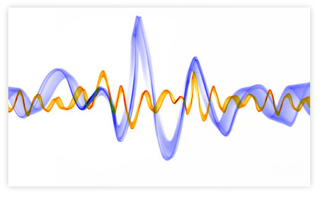
Εφαρμοσμένα Μαθηματικά για Μηχανικούς
HY215 - Εφαρμοσμένα Μαθηματικά για Μηχανικούς Πανεπιστήμιο Κρήτης, Τμήμα Επιστήμης Υπολογιστών
ΤΕΛΟΣ ΔΙΑΛΕΞΗΣ

Slide 25
Ε.ΒΑ.
ΑΜ: 4166 (1/2)
ΑΜ: 4264 (1)

